Slide 1
Shrnutí předchozí hodiny, co si vybavujete?

Slide 2
Institucionalizace ASFJ
Maastrichtská smlouva 1992-1993, Smlouva o EU

Slide 3
Amsterdamská smlouva 97-99
Přesouvá otázky volného pohybu do prvního pilíře do prvního pilíře včetně Schengenských acquis
Zavádí 5-leté přechodné období

Slide 4
Rok 2004 a důsledky komunitarizace
konec přechodného období:
1. zapojení EP ve formě spolurozhodování
2. aplikace kvalifikované většině
3. EK jako legislativní iniciátor
Haagský program – pětiletý program rozvoje ASFJ pomocí sekundárního práva – návrh na vytvoření jednotné unijní azylové a vízové politiky
VIS
Frontex – boj proti neregulérní migraci
Modré karty (harmonizace pravidel zaměstnávání občanů třetích zemí) jako podpora „legální“, ekonomické migrace
Cílem bylo vytvořit jednotnou unijní azylovou a vízovou politiku

Slide 5
Lisabonská smlouva
Politika EU v oblasti migrace, azylu a ochrany hranic se řídí principem solidarity a spravedlivého rozdělení odpovědnosti mezi členské státy, a to i po finanční stránce
Posílení Frontexu
Popisuje jednotný azylový status a status doplňkové ochraně
Migrační politika:
1. řízení migračních toků
2. Spravedlivé zacházení se státními příslušníky třetích zemí
3. Prevence a boj s „neregulérní migrací“
4. Boj proti obchodování s lidmi
Členské státy si stále sami regulují objem přicházejících lidí za účelem hledání práce

Slide 6
Evropská „migrační krize“ nebo také krize společného evropského azylového systému

Slide 7
Arabské jaro – 17.12. 2010, Mohamed Bouazizi

Slide 10
Reakce Itálie a EU
Realizace tzv. aktu národní solidarity: po téměř veškerém teritoriu země měli být dle představeného plánu rozděleni všichni noví neregulérní přistěhovalci na základě populačního klíče (v poměru 1 tisíce imigrantů na 1 milion obyvatel daného regionu): odpor severních regionů byl zlomen
Tlak na EU: požadavek „bezprostřední reakce Evropské unie na nově vzniklou situaci, již Italie nemůže čelit osamocena“, neboť „je v zájmu celé Evropy konat efektivně a včasně“ (La Repubblica 2011).
EU souhlasila s nasazením pohraniční agentury Frontex za účelem kontroly a asistence při zadržení běženců, tzv. operace HERMES, vyslání delegace EUROPOLU, plus poskytnutí finančních kompenzací

Slide 11
Reakce EU
Italský požadavek na zajištěni spravedlivějšího sdíleni zátěže krize (burden-sharing), odvolávající se na princip solidarity ukotvený v Lisabonské smlouvě, nebyl akceptován, neboť se dostával do střetu se zájmy dalších členských států Unie.
redistribuci v rámci EU po vzoru „italského plánu solidarity“ či aktivizace směrnice EU 2001/55 o uprchlících stanovující automatické udělení azylu všem jedincům opouštějícím válečnou zónu v Libyi nebylo vyslyšeno
Pouze částečný úspěch tak vedl Řím 5. dubna k jednostrannému kroku v podobě vydáni dočasného (šestiměsíčního) povolení k pobytu všem 22 tisícům afrických imigrantů, kteří dorazili do Itálie od ledna roku 2011 (Astrid 2011).
Z většiny se jednalo o frankofonní Tunisany. Kalkul?

Slide 13
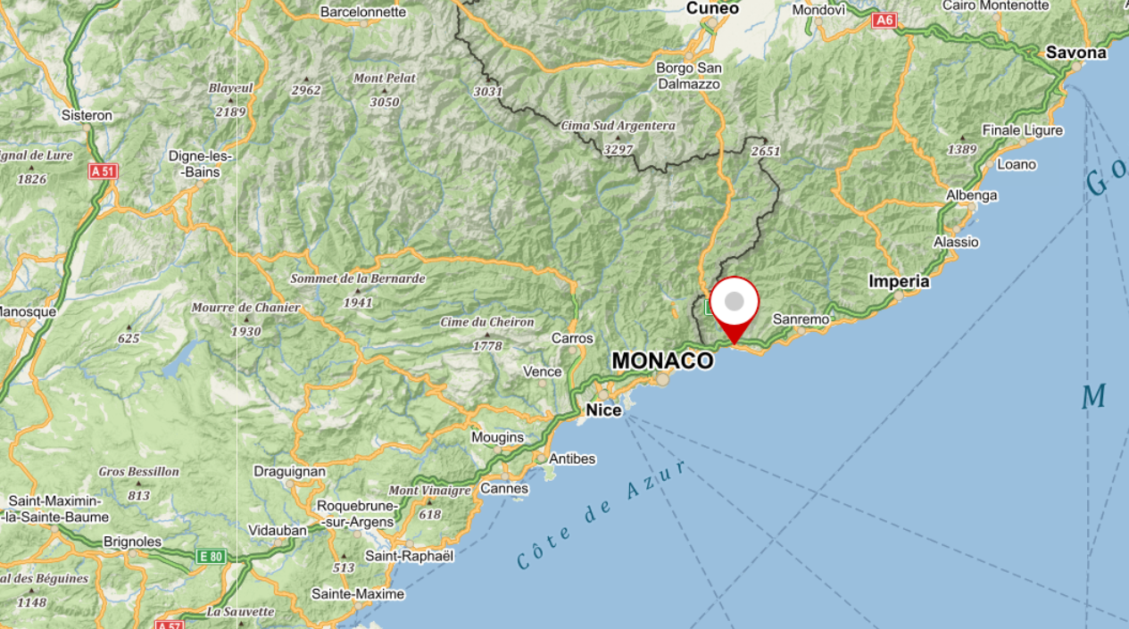
Ventimiglia

Slide 14
Důsledky, závěry Evropské rády z června 2011
nutnost posílení kolektivního přístupu a usilování o efektivní ošetření vnějších hranic Unie „na bázi společné odpovědnosti, solidarity a hlubší praktické kooperace“ (Evropská rada 2011)
Dále došlo k příslibu technické a finanční podpory státům vystaveným výjimečným migračním tlakům, včetně asistence vykonané prostřednictvím agentury Frontex
Především však bylo oficiálně povoleno dočasné obnovení hraničních kontrol „ve skutečně kritické situaci, kdy členský stát není nadále schopen splňovat povinnosti vyplývající ze schengenských pravidel“
Spuštění tohoto mechanismu mělo byt v případě nutnosti limitováno na časově krátké (avšak blíže nespecifikované) období, aby nedocházelo k příliš velkým zásahům do prav občanů EU na svobodu pohybu. I tak otevřelo prostor pro potenciálně významnou a znepokojivou změnu fungovaní jedné z klíčových svobod EU.

Slide 16
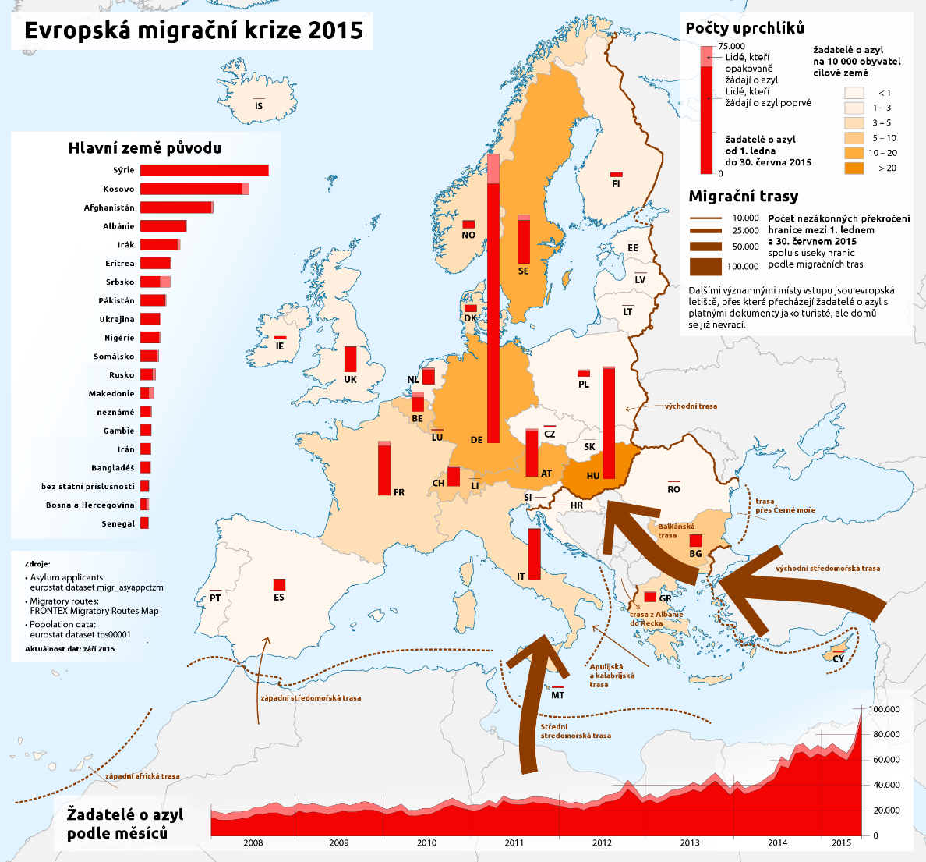

Slide 18
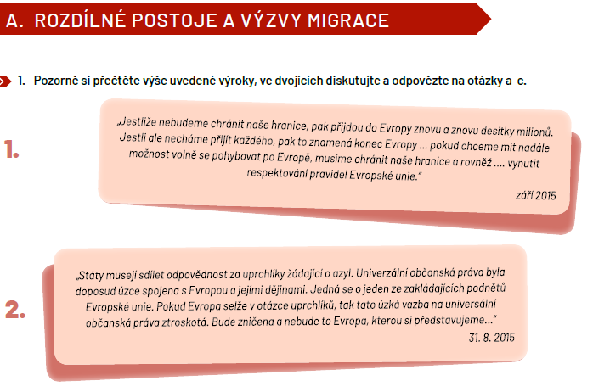

Slide 19
„The only way not dismantle Schengen is to ensure proper management of EU external borders.“ (D. Tusk, 2015)

Slide 20
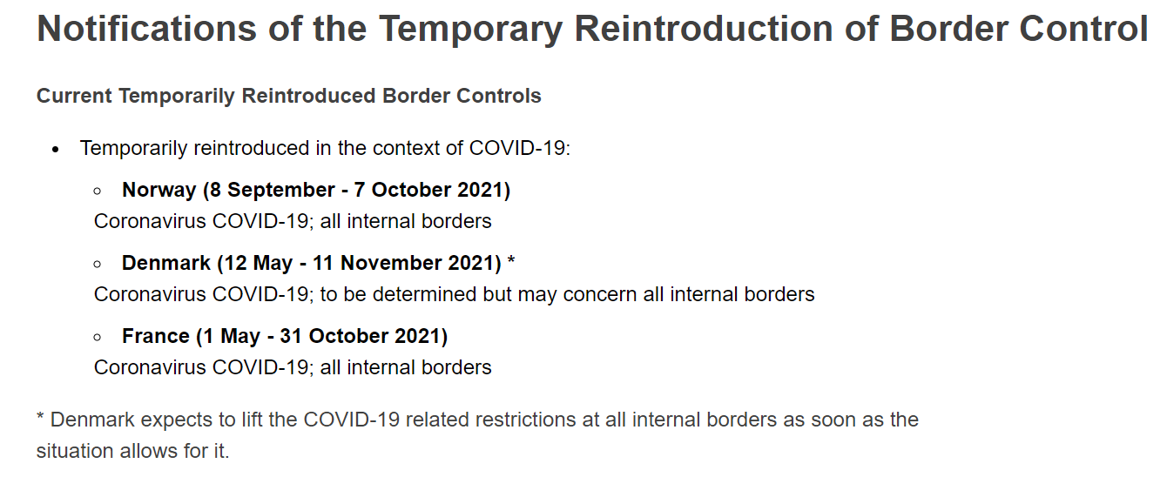

Slide 21
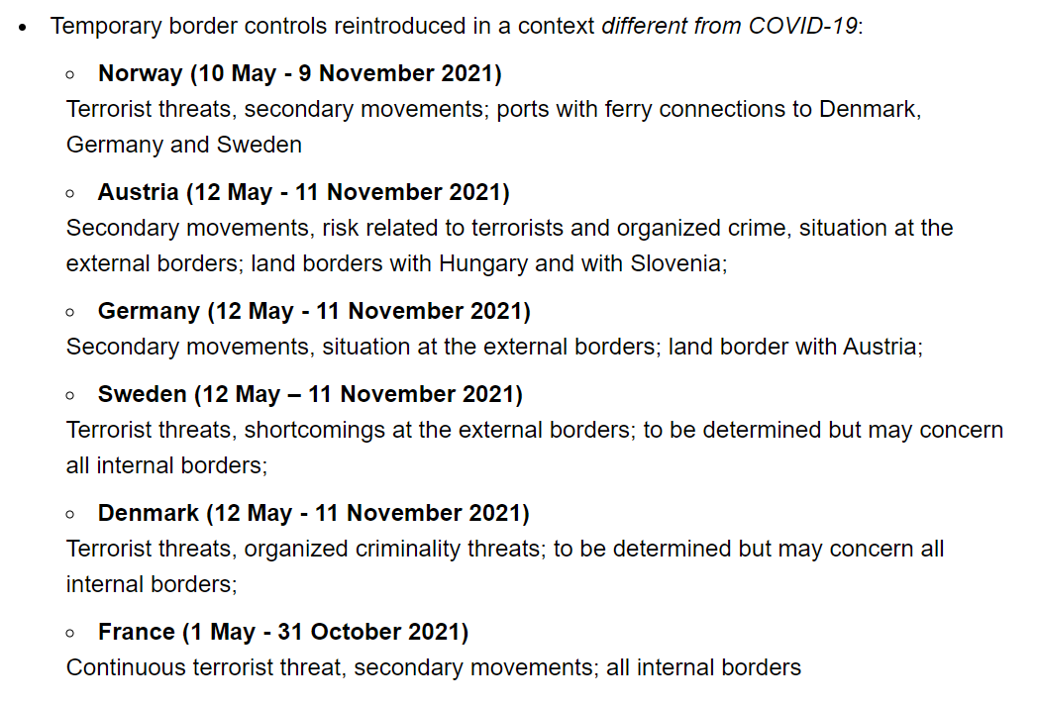

Slide 22
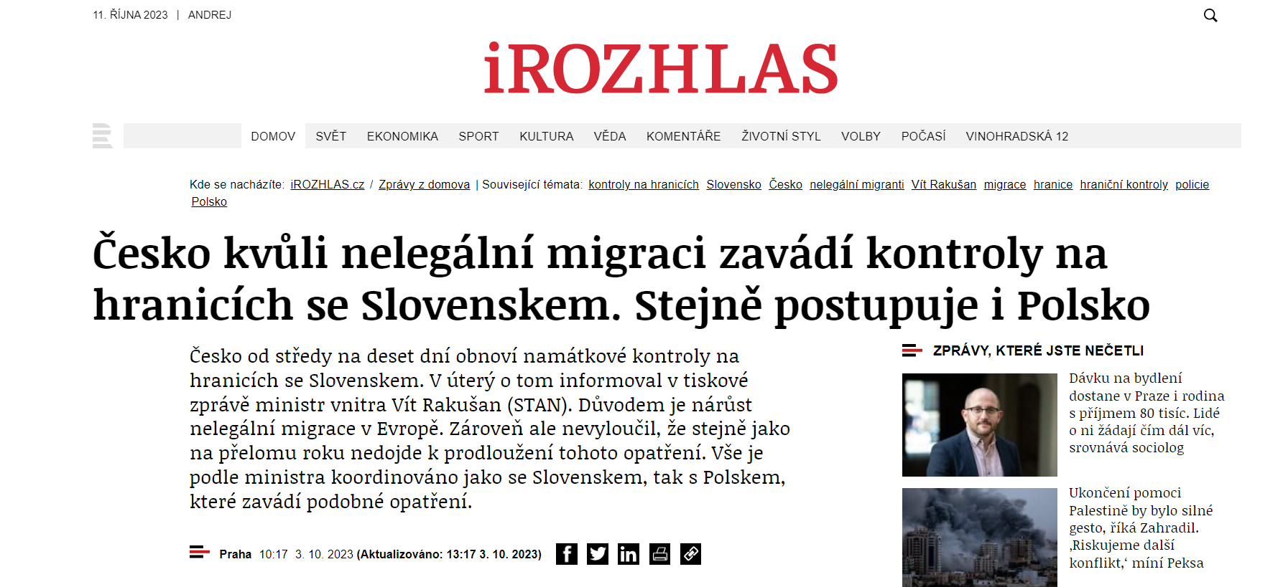

Slide 24
Evropská odpověď na „migrační krizi“

Slide 25
Vnitřní dimenze: HOTSPOTy
FRONTEX (EBCG) zajišťuje návraty migrantů
Evropský podpůrný úřad pro otázky azylu (EASO) zajišťuje registraci žadatelů
EUROPOL a EUROJUST pomáhá členským státům s rozbitím pašeráckých sítí
1. Nestojí to na právním základě, migranti se nemají jak bránit proti návratům
2. Mnoho to jižním státům nepomohlo, členské státy nedodaly dostatek lidí
3. Nevedlo to k zlepšení životních podmínek migrantů (nedostatek vody, jídla, léků apod.)
4. Neférové jednání s migranty – strávení týdnů a měsíců v detenčních kempech

Slide 26
Vnitřní dimenze: relokace a přesídlení
Dočasný relokační schéma – září 2015
do roku 2017 měly čl. státy přesídlit mezi sebe 160 000 žadatelů o azyl
Kdo byl proti? Kdo se zdržel?
Slovensko, jako předsednická země navrhla tzv. „flexibilní solidaritu“, stálý mechanismus
Členské státy buď přijmou žadatele o azyl, nebo pomohou finančně, či expertně
Něco podobného se odráží v aktuálním návrhu z rukou Evropské komise.
Je to cesta?

Slide 27
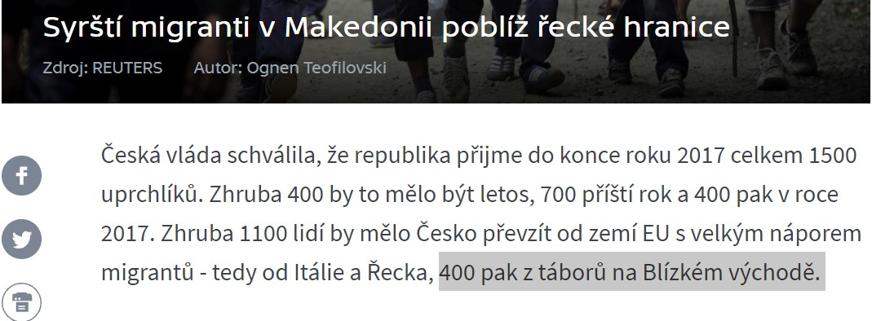
Kvóty, příklad ČR
Dobrovolná kvóta - rozhodnutí Rady EU (1523) ze dne 14. září 2015
členské státy EU dobrovolně zavázaly přijmout v rámci relokací 40 000 osob – pro ČR to je 1 100 osob z Řecka a Itálie.
Povinná kvóta - rozhodnutí Rady EU (1601) ze dne 22. září 2015
Členské státy kvalifikovanou většinou se shodly na přijetí dalších 120 000 z Řecka, Itálie a Maďarska – pro ČR to je 1 591 osob.
Celkem tedy 2 691 plus 400 v rámci přesídlení z mimo EU. Kolik jich ČR přijala?

Slide 29
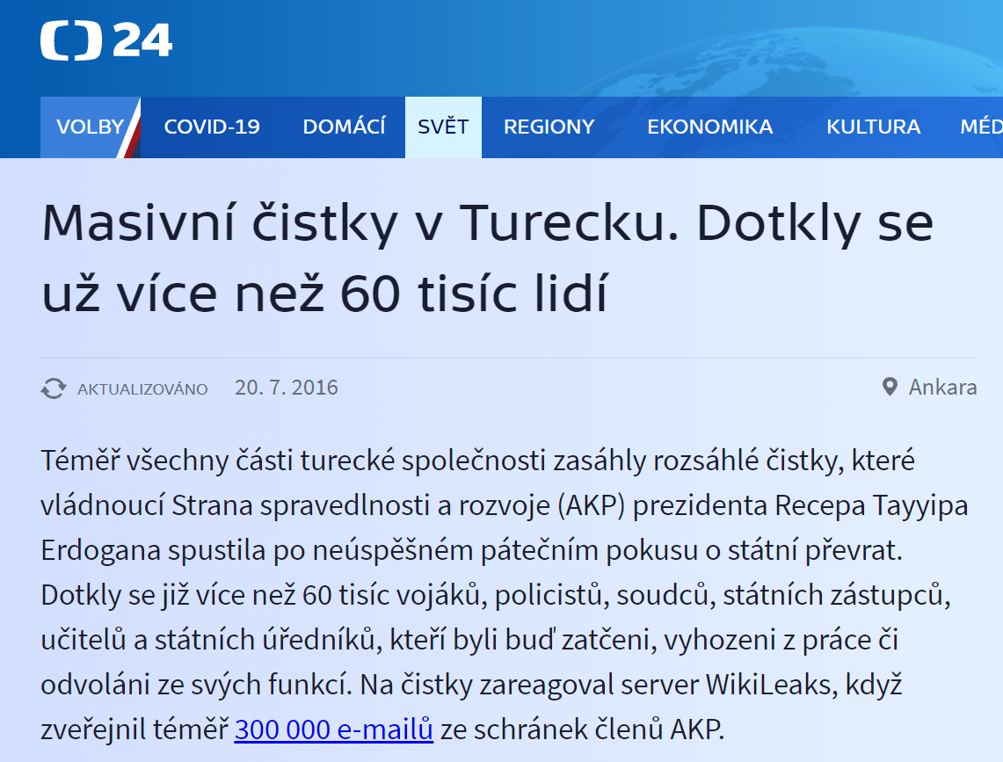
Vnitřní a vnější dimenze – definování bezpečných zemí původů
Albania, Bosnia and Herzegovina, Kosovo, the Former Yugoslav Republic of Macedonia, Montenegro, Serbia and Turkey

Slide 30
Externí dimenze: dohoda EU-Turecko dohoda
O co se jedná?
Co má Turecko výměnou:
Vízová liberalizace
6 mil. Eur na financování integrace, ubytování pro žadatele o azyl apod.
Vylepšení podmínek v celní a hospodářské spolupráci s EU
Posunutí přístupových rozhovorů

Slide 31
Dohoda EU-Turecko: kritika
Mají žadatelé o azyl zajištěnou právní ochranu v Turecku?
Ne pro-všechny je Turecko safe-third country – Turecko podepsalo Ženevskou konvenci, ale aplikuje ji jen na uprchlíky z Evropy
Závislost na Turecku
Co ti, co přišli do Řecka před uzavřením dohody?
Přesídlování z Turecka do EU je pomalé
Dohoda EU-Turecko nespadá pod architekturu EU – žádná kontrola ze strany EP, žadatelé se nemohou odvolat k ESD

Slide 32
Vnější dimenze – prevence neregulérní migrace (vnější hranice, pašerácké sítě)
Evropská pohraniční a pobřežní stráž (EBCG)
Pokud členské státy zjistí nedostatky, mohou se dovolávat „práva zasáhnout“ pomocí EBCG - přičemž Rada může kvalifikovanou většinou rozhodnout o vyslání pohraniční stráže do členského státu
Vojenské námořní operace, např. Sophia
Rozbití pašerácké sítě a pašování lidí a prevence a záchrana lidí ve Středozemním moři

Slide 33
Vnější dimenze – Svěřenecké fondy
Cílem fondů je ovšem ze strany EU spíše prevence, než posílení daných regionů (Niemann, Zaun 2018)
The EU Regional Trust Fund for Syria has been established in December 2014
The Emergency Trust Fund for Africa, established at the Valletta Summit in November 2015
The Bêkou Trust Fund for the Central African Republic, July 2014

